Slide 1
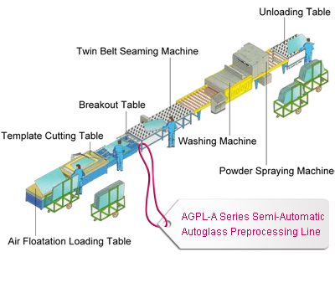
analiza statystyczna
czyszczenie
epokowanie
filtrowanie
ICA
analiza sygnału
Surowe dane

Slide 2
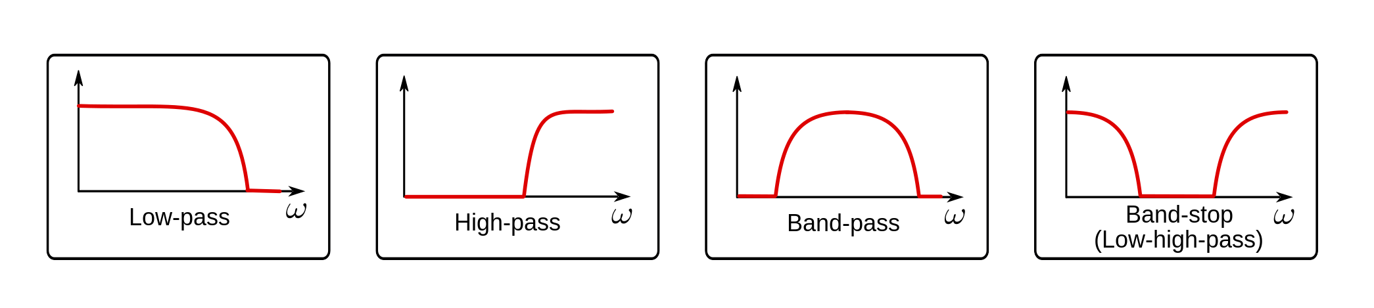
Filtrowanie

Slide 3
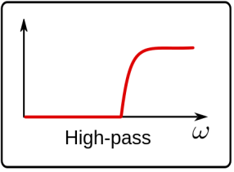
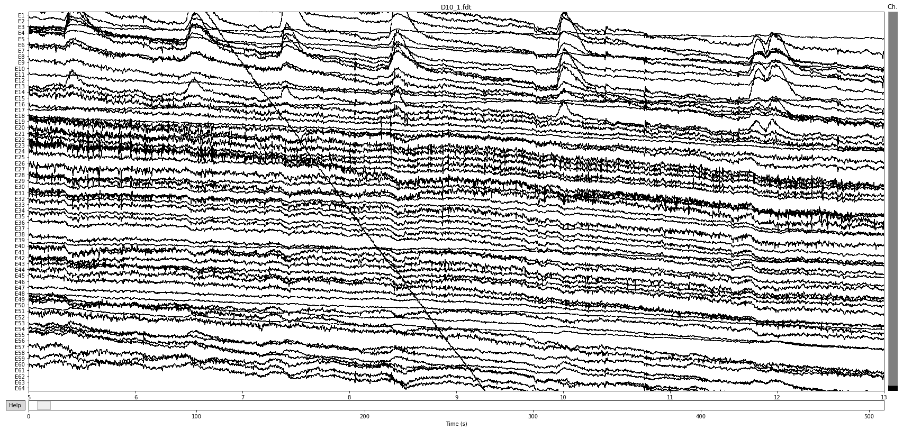
Brak filtrowania, usuwamy tylko DC (direct current) tzn. średnią z każdego kanału

Slide 4
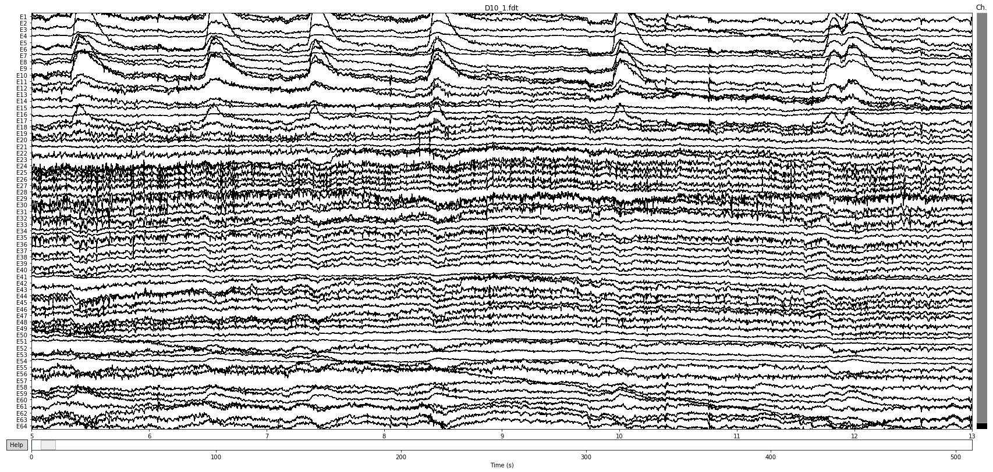
Filtrowanie 0.1 Hz (+ usuwanie DC)

Slide 5
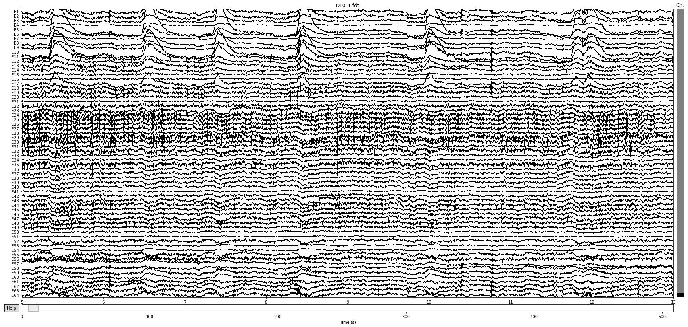
Filtrowanie 1 Hz (+ usuwanie DC)

Slide 6
Fragment tutoriala o filtrach

Slide 7
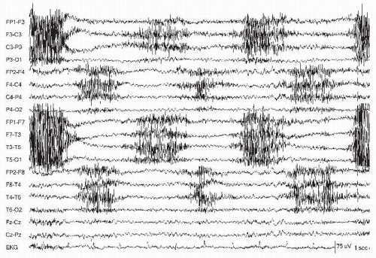
Artefakty

Slide 8
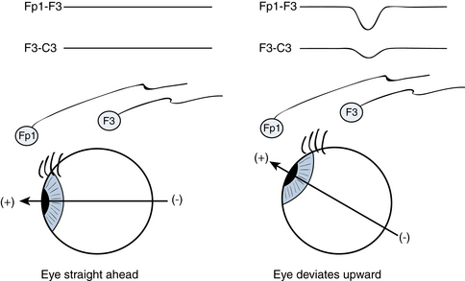
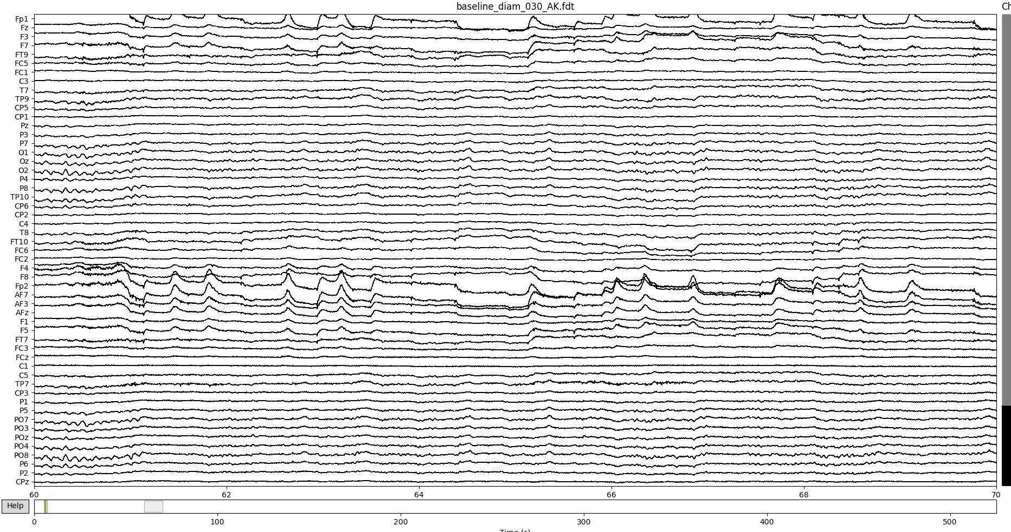
Ruchy oczu / mruganie

Slide 9
Ruchy oczu / mruganie

Slide 10
Ruchy oczu / mruganie

Slide 11
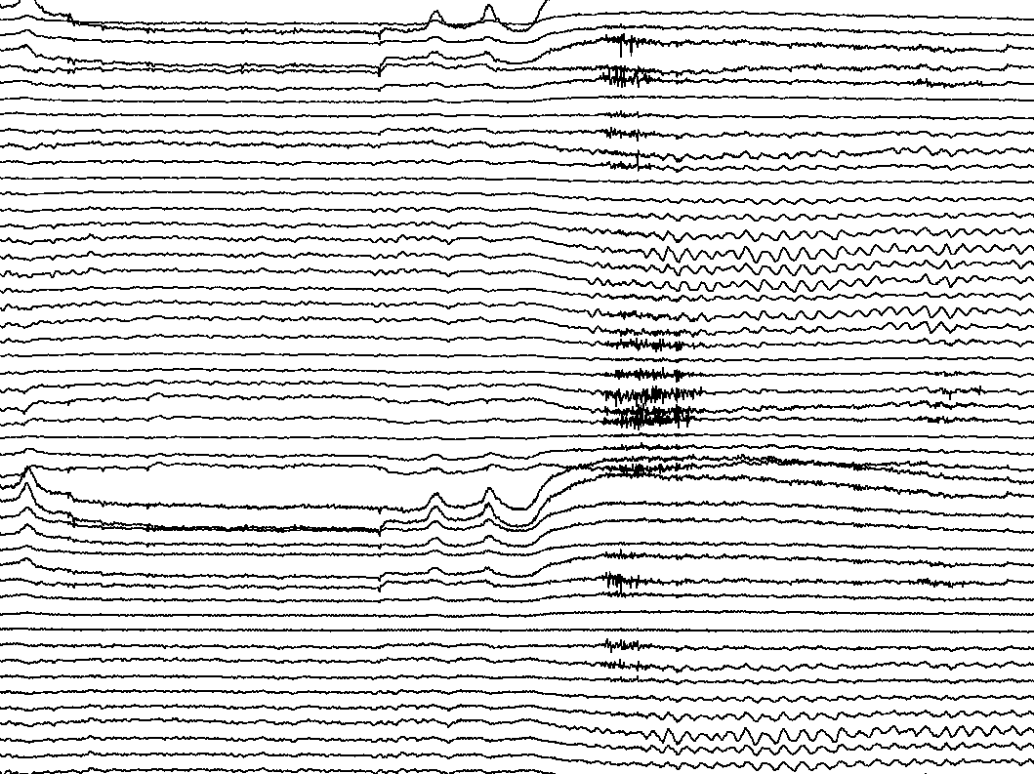
Artefakty mięśniowe

Slide 12
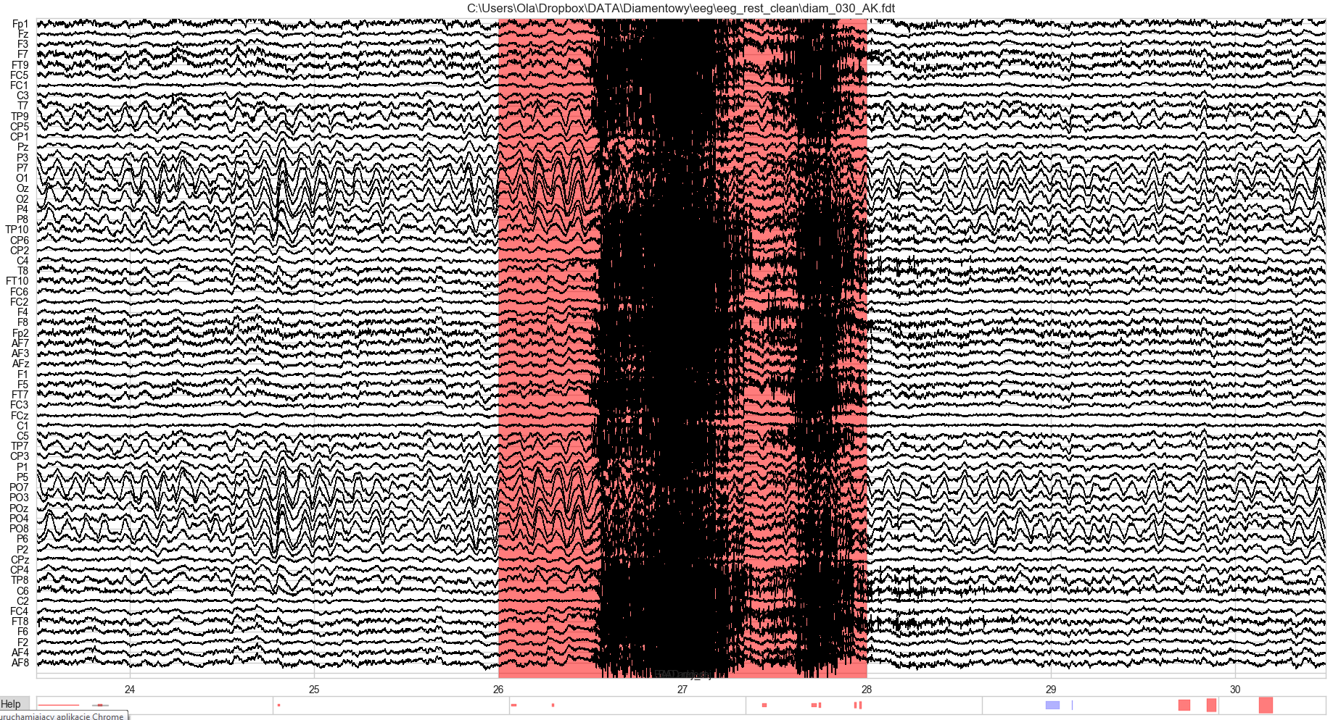

Slide 13
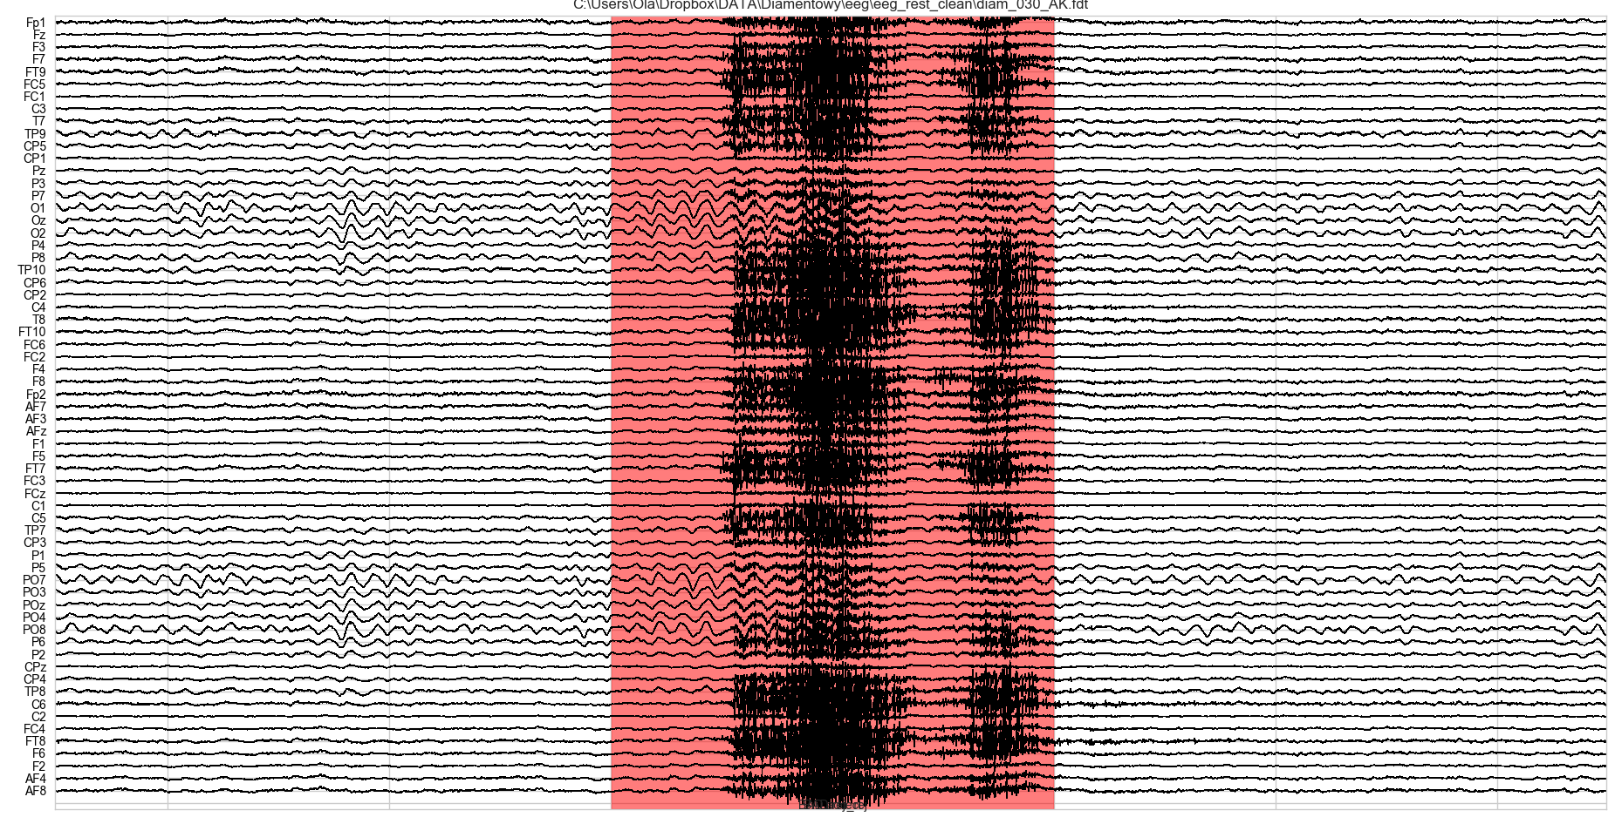

Slide 14
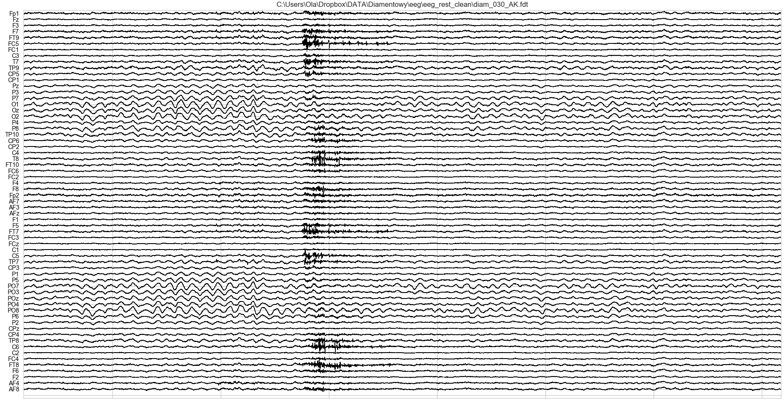

Slide 15
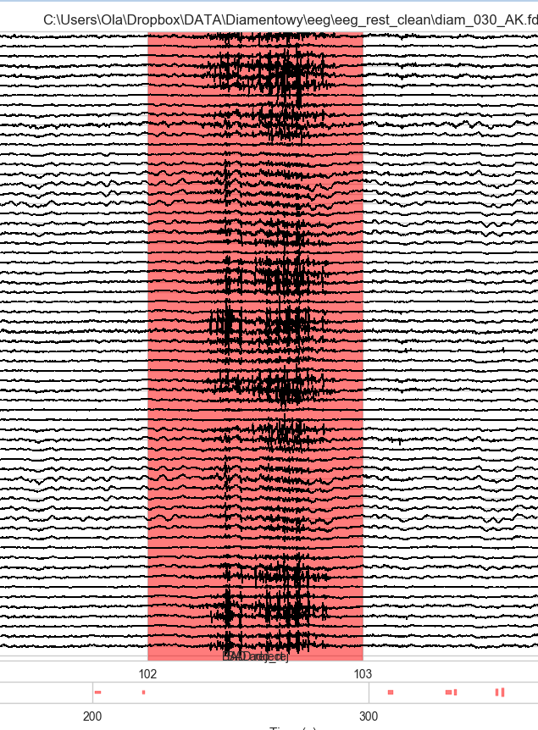
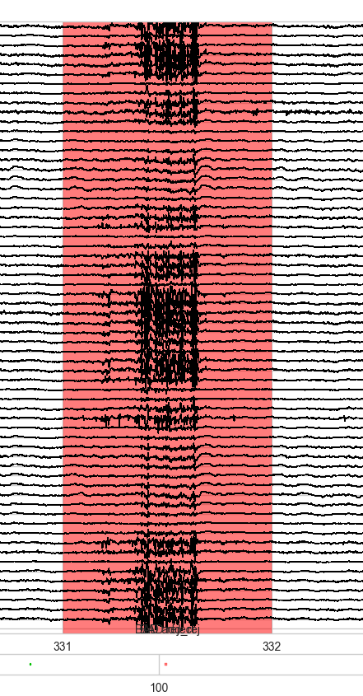

Slide 16
